Slide 1

Факультет компьютерных наук Департамент программной инженерии
Обеспечение качества и тестирование
Семинар 2: Инспекции кода
Москва, 2020

Slide 2

Факультет компьютерных наук / Департамент программной инженерии
Документирование БАГОВ
Title
Status, assignee, priority
Description
Steps to reproduce
Example (code sample, error stack)
Environment
<номер>

Slide 3

Факультет компьютерных наук / Департамент программной инженерии
ЖИЗНЕННЫЙ ЦИКЛ БАГОВ
REJECTED
NEW
OPEN
FIXED
CLOSED
<номер>

Slide 4
Факультет компьютерных наук / Департамент программной инженерии
СИСТЕМЫ ОТСЛЕЖИВАНИЯ БАГОВ
GitHub (https://github.com)
GitLab (https://about.gitlab.com)
Jira (https://www.atlassian.com/software/jira)
YouTrack (https://jetbrains.ru/products/youtrack/)
Redmine (https://www.redmine.org)
….
<номер>

Slide 5
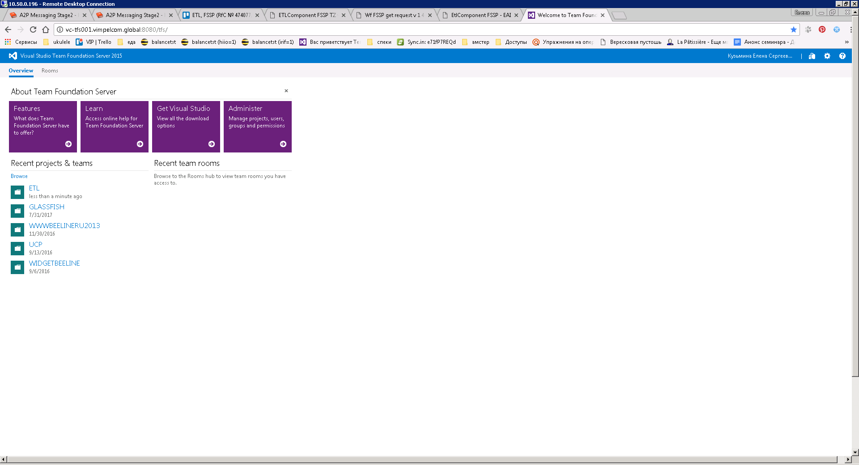
Факультет компьютерных наук / Департамент программной инженерии
<номер>

Slide 6
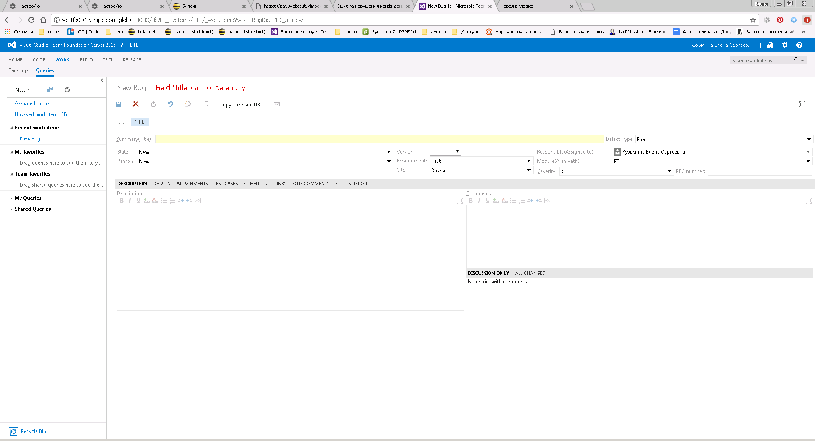
Факультет компьютерных наук / Департамент программной инженерии
<номер>

Slide 7
Факультет компьютерных наук / Департамент программной инженерии
Пример отчета о тестировании
Test_Report_for_HSE.docx
<номер>

Slide 8
Факультет компьютерных наук / Департамент программной инженерии
Проверка ПО
Валидация | Верификация
Проверяет соответствие любых создаваемых или используемых в ходе разработки и сопровождения ПО артефактов нуждам и потребностям пользователей и заказчиков этого ПО, с учетом законов предметной области и ограничений контекста использования ПО. | Проверяет соответствие одних создаваемых в ходе разработки и сопровождения ПО артефактов другим, ранее созданным или используемым в качестве исходных данных, а также соответствие этих артефактов и процессов их разработки правилам и стандартам.
<номер>

Slide 9
Факультет компьютерных наук / Департамент программной инженерии
Экспертиза | все методы верификации, в которых оценка артефактов жизненного цикла ПО выполняется людьми, непосредственно анализирующими эти артефакты.
Статичесткий анализ | контроль того, что все формализованные правила корректности построения этих артефактов выполнены и поиск типичных ошибок и дефектов в них на основе некоторых шаблонов
Формальные методы | используют формальные модели требований, поведения и окружения ПО для анализа его свойств
Динамические методы | используют результаты реальной работы проверяемой программной системы или ее прототипов, чтобы проверять соответствие этих результатов требованиям и проектным решениям.
Синтетические методы | сочетают техники нескольких типов — статический анализ, формальный анализ свойств ПО, тестирование.
Методы
верификации
Программного
обеспечения
<номер>

Slide 10
Факультет компьютерных наук / Департамент программной инженерии
СТАТИЧЕСКИЙ АНАЛИЗ КОДА
Checkstyle – http://checkstyle.sourceforge.net/
FindBugs - Find Bugs in Java Programs – http://findbugs.sourceforge.net/
PMD source code analyzer – https://pmd.github.io/
Статический анализатор Svace – http://www.ispras.ru/technologies/svace/
Анализатор PVS-Studio – https://www.viva64.com/ru/pvs-studio/
Coverity - https://scan.coverity.com
Pylint - https://www.pylint.org
и д.р.
<номер>

Slide 11
Факультет компьютерных наук / Департамент программной инженерии
Экспертиза ПО
Экспертизой ПО (software review*) называют все методы верификации, в которых оценка артефактов жизненного цикла ПО выполняется людьми анализирующими эти артефакты.
*переводится также как критический анализ, рецензирование, просмотр, обзор, оценка и просто анализ
<номер>

Slide 12
Факультет компьютерных наук / Департамент программной инженерии
Техническая экспертиза | систематический анализ артефактов проекта квалифицированными специалистами для оценки их внутренней согласованности, точности, полноты, соответствия стандартам и принятым в организации процессам, а также соответствия друг другу и общим задачам проекта.
Сквозной контроль | метод экспертизы, в рамках которого один из членов команды проверки представляет ее участникам последовательно все характеристики проверяемого артефакта, а они анализируют его, задавая вопросы, внося замечания, отмечая возможные ошибки, нарушения стандартов и другие дефекты.
Инспекция | последовательное изучение характеристик артефакта, обычно следующее некоторому плану, с целью обнаружения в нем ошибок и дефектов.
Аудит | анализ артефактов и процессов жизненного цикла, выполняемый людьми, не входящими в команду проекта, для оценки соответствия этих артефактов и процессов задачам проекта, заключенному контракту, общим стандартам, друг другу и пр.
Экспертиза
ПО
<номер>

Slide 13
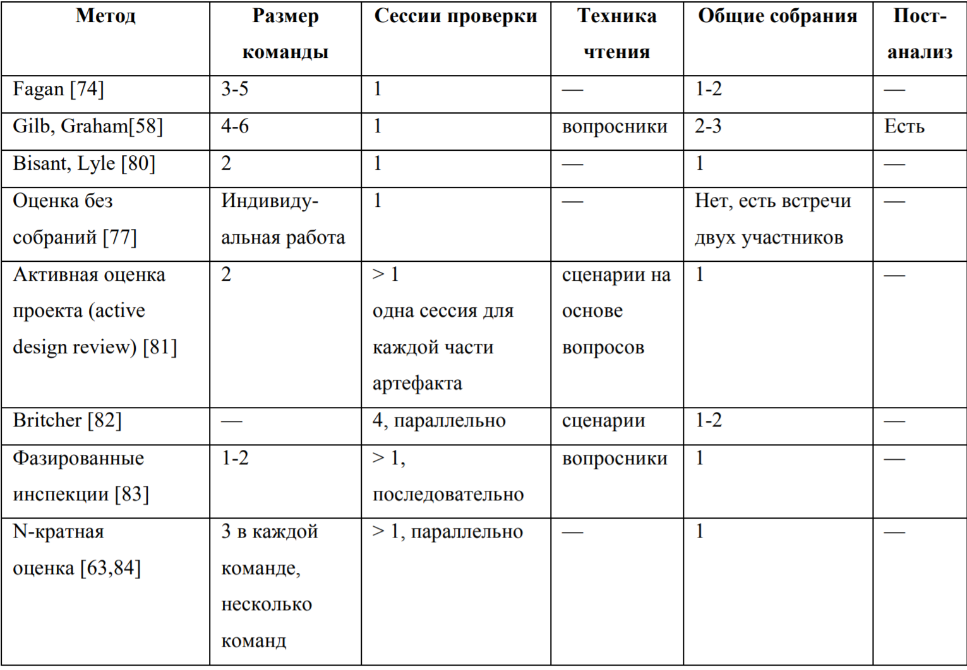
Факультет компьютерных наук / Департамент программной инженерии
Экспертиза
ПО
<номер>

Slide 14
Факультет компьютерных наук / Департамент программной инженерии
Оценка ПО по Фагану
Первая техника экспертиз, использованная Майклом Фаганом (Michael Fagan) в одном из проектов разработки ПО в IBM в 1972 году. Является разновидностью сквозного контроля — она более четко структурирована, чем техническая экспертиза, и выполняет систематическую проверку характеристик вторичного документа.
<номер>

Slide 15
Факультет компьютерных наук / Департамент программной инженерии
Ведущий (moderator) | Он руководит подготовкой и проведением оценки, проведением собраний, назначает сроки выполнения работ, фиксирует обнаруженные дефекты, следит за готовностью входных данных для оценки и исправлением найденных ошибок после нее.
Автор (author) | Это автор первичного документа или человек, имеющий достаточно полное представление о нем. Его обязанности — подготовить рассказ об основных положениях первичного документа и отвечать на вопросы, возникающие у членов команды оценки по его поводу.
Интерпретатор (reader) | Это автор вторичного документа, который разработан в соответствии с первичным. Его обязанности — объяснить участникам инспекции основные идеи, лежащие в основе его интерпретации первичного документа, и отвечать на их вопросы по поводу вторичного документа.
Оценщик (tester) | В ходе всей оценки он анализирует вторичный документ, проверяя его на соответствие первичному и выявляя возможные несоответствия. Процесс выполнения оценки состоит из следующих шагов.
Оценка ПО
по Фагану
Роли
<номер>

Slide 16
Факультет компьютерных наук / Департамент программной инженерии
Планирование (planning) | Первичный и вторичный документы готовы к проведению оценки. Определяются участники, их роли, назначаются сроки проведения собраний и время, выделяемое на выполнение каждого шага.
Обзор (review) | Автор представляет первичный документ и отвечает на вопросы участников о нем. Первичный и вторичный документы выдаются на руки участникам оценки для дальнейшей работы. Ведущий объясняет задачи данной оценки.
Подготовка (preparation) | Документы изучаются, фиксируются замечания к документам, неясные места, возможные дефекты.
Совместная оценка (inspection meeting) | Совместное собрание, на котором интерпретатор рассказывает об основных идеях и техниках, использованных во вторичном документе, отвечает на вопросы
Доработка (rework) | Исправление обнаруженных ошибок.
Контроль результатов (follow-up) | Проверяются результаты доработки.
Оценка ПО
по Фагану
Шаги
<номер>
<номер>

Slide 17
Факультет компьютерных наук / Департамент программной инженерии
Рецензирование КОДА
Неформальные рецензирование (парное программирование)
Рецензирование изменений в коде
При помощи инструментов рецензирования (Upsource, Collaborator)
Формальные инспекции
<номер>

Slide 18
Факультет компьютерных наук / Департамент программной инженерии
ЦЕЛИ РЕЦЕНЗИРОВАНИЯ КОДА
Выявление ошибок
Выявление проблем производительности/безопасности
Проверка полноты реализации требований
Проверка соблюдения стиля и читаемости кода
Проверка полноты тестового покрытия
Получение знаний о коде
<номер>

Slide 19
Факультет компьютерных наук / Департамент программной инженерии
Бенчмарки
“Standard tool for the com-petitive evaluation and comparison of competing systemsor components according to specific characteristics, such asperformance, dependability, or security”
Стандартный инструмент для конкурентной оценки и сравнения конкурирующих систем или компонентов в соответствии с определенными характеристиками, такими как производительность, надежность или безопасность
<номер>

Slide 20
Факультет компьютерных наук / Департамент программной инженерии
Бенчмарки
Specification-based benchmarks описывают некоторый набор фукнций, входныз и выходных параметров, реализация спецификации оставлена на пользователя.
Kit-based benchmarks предоставляют реализацию некоторой обязательной части процедуры выполнения бенчмарка при этом запускающее бенчмарк лицо обычно не может выбрать что именно в нем запускать.
Hybrid
<номер>

Slide 21
Факультет компьютерных наук / Департамент программной инженерии
Бенчмарки
Позволяют тестировать на производительность различные приложения
Есть комитеты SPEC и TPC, в которых разработка бенчмарков попадает под соглашение о конфиденциальности
Процесс разработки включает выбор методики измерений, выбор нагрузки и несколько тестов приемки бенчмарка
<номер>

Slide 22
Факультет компьютерных наук / Департамент программной инженерии
Бенчмарки - Характеристики
Relevance — Насколько бенчмарк соответствует ожиданиям
Reproducibility — способность выдавать схожие результаты в одних и тех же условиях
Fairness - отсутствие ограничений для одних и преимуществ для других
Verifiability — обеспечение уверенности что данные точны
Usability - обеспечение удобного запуска пользователям в их тестовых условиях
<номер>

Slide 23
Факультет компьютерных наук / Департамент программной инженерии
литература
Роман Савин – «Тестирование Дот Ком, или Пособие по жестокому обращению с багами в интернет-стартапах»
Сэм Канер – «Тестирование программного обеспечения»
Джеймс Уиттакер – «Как тестируют в Google»
Стив Макконнелл – «Совершенный код»
Борис Бейзер – «Тестирование черного ящика. Технологии функционального тестирования программного обеспечения и систем»
Иан Соммервилл – «Инженерия программного обеспечения»
Про бенчмарки - https://research.spec.org/icpe_proceedings/2015/icpe/p333.pdf
<номер>

Slide 24
Спасибо! вопросы?

